Slide 1









UBND QUẬN DƯƠNG KINH
TRƯỜNG TIỂU HỌC ANH DŨNG
TOÁN
Bài 14: Khối lập phương, khối hộp chữ nhật (tiết 1)

Slide 2
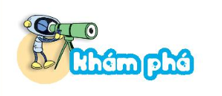

Khối lập phương
a)

Slide 3
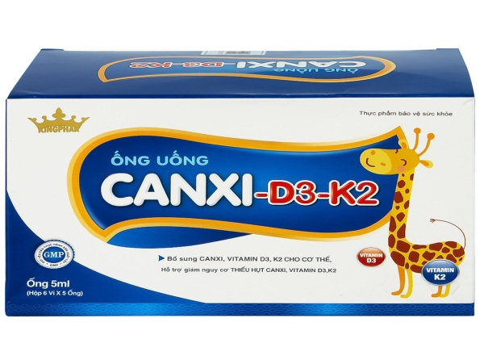
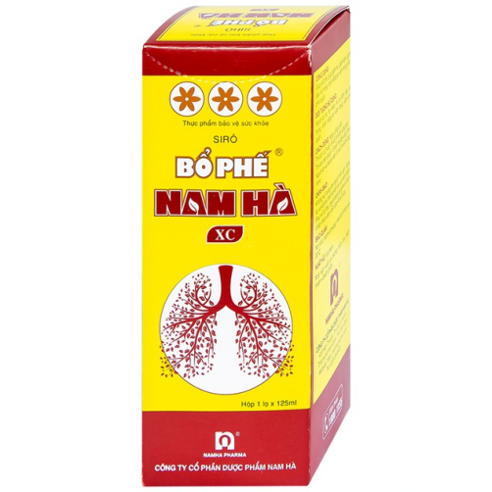
Khối hộp chữ nhật
b)

Slide 4


Slide 5


1
Những hình nào là khối lập phương?
A
C
A
B
C
D
0
6
5
4
1
13
9
8
7
3
15
12
10
2
14
11
HÕt giê

Slide 6
2
Những hình nào là khối hộp chữ nhật?
A
B
A
B
C
D
0
6
5
4
1
13
9
8
7
3
15
12
10
2
14
11
HÕt giê

Slide 7
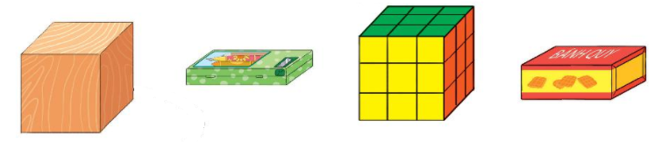
3
a) Mỗi đồ vật sau có hình dạng gì?
Khối lập phương
Khối hộp chữ nhật
b) Em hãy nêu tên một số đồ vật có hình dạng khối lập phương hoặc khối hộp chữ nhật ở quanh ta nhé!

Slide 8
3
b) Em hãy nêu tên một số đồ vật có hình dạng khối lập phương hoặc khối hộp chữ nhật ở quanh ta nhé!

